Slide 1
第八讲 数值积分法
一元定积分
基本数值求积公式
复化梯形公式
复化Simpson公式
复化Cotes公式
Romberg求积法
中国矿业大学 数学学院

Slide 2
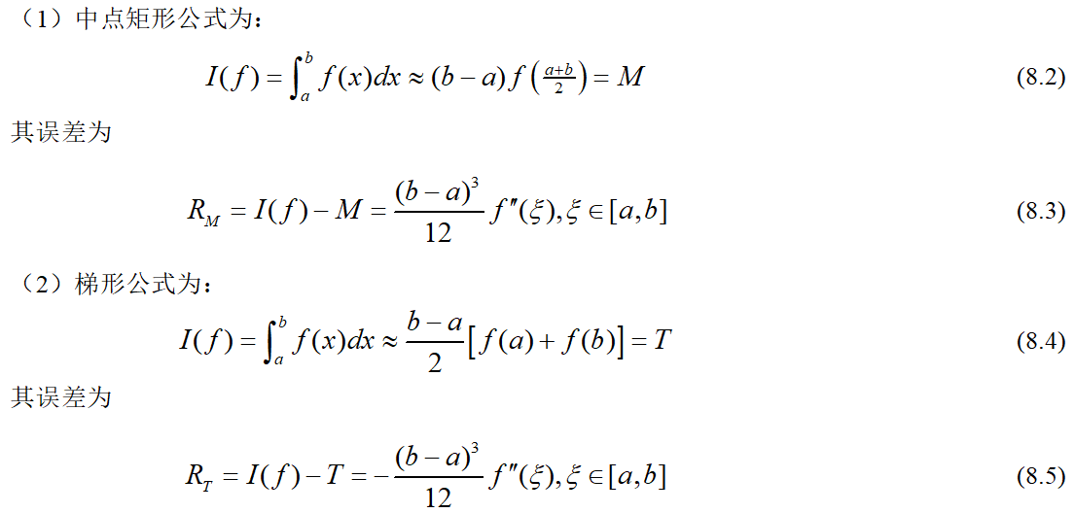
一、基本数值求积公式

Slide 3
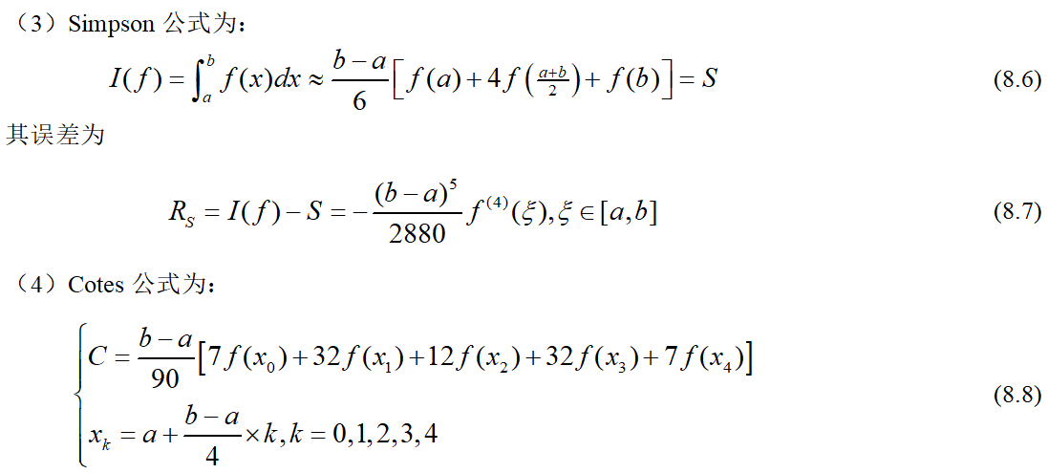
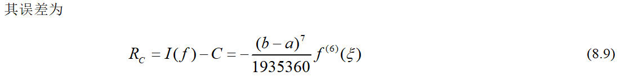
一、基本数值求积公式

Slide 4
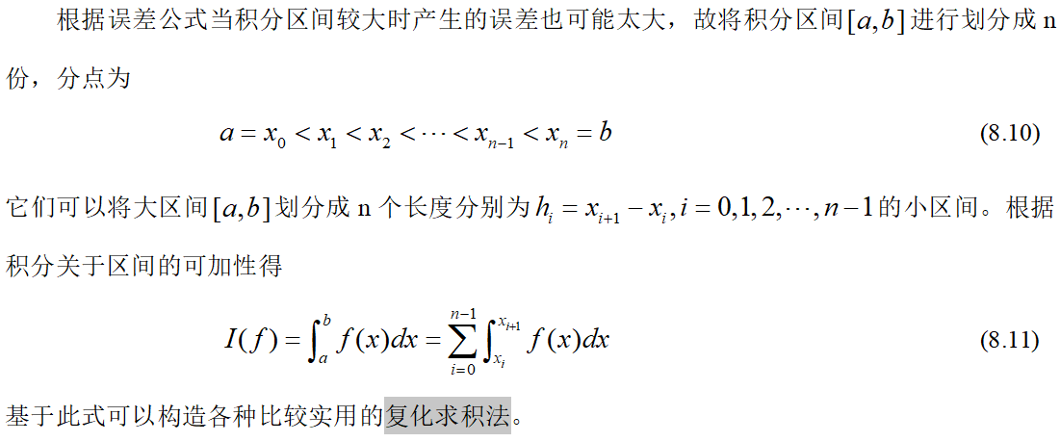
一、基本数值求积公式

Slide 5
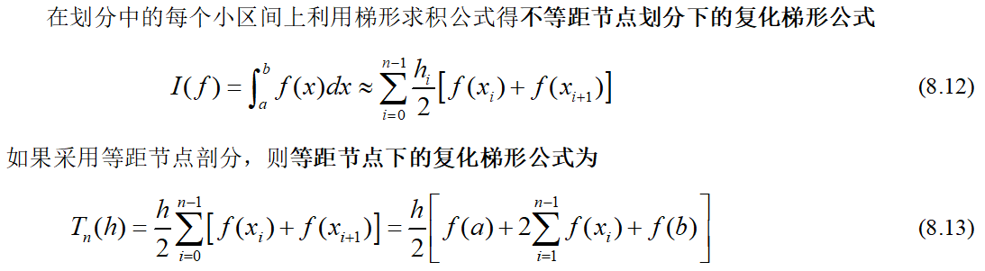
二、复化梯形公式
MATLAB Code: Page_150 ctrapezoidal_integral_rule1.m ctrapezoidal_integral_rule2.m

Slide 6
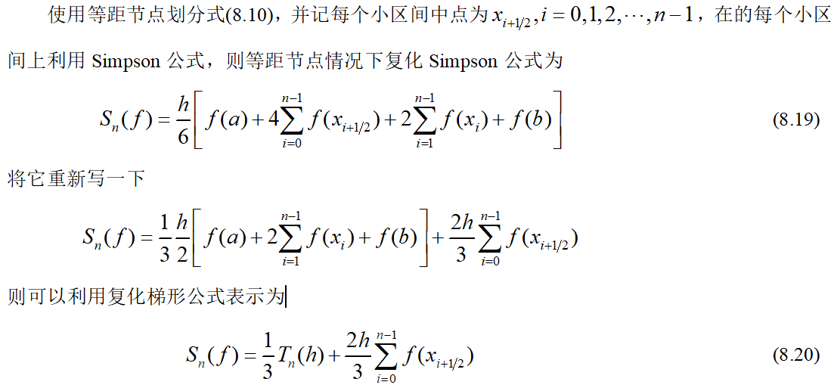
三、复化Simpson公式
MATLAB Code: Page_153 csimpson_integral_rule1.m
csimpson_integral_rule2.m

Slide 7
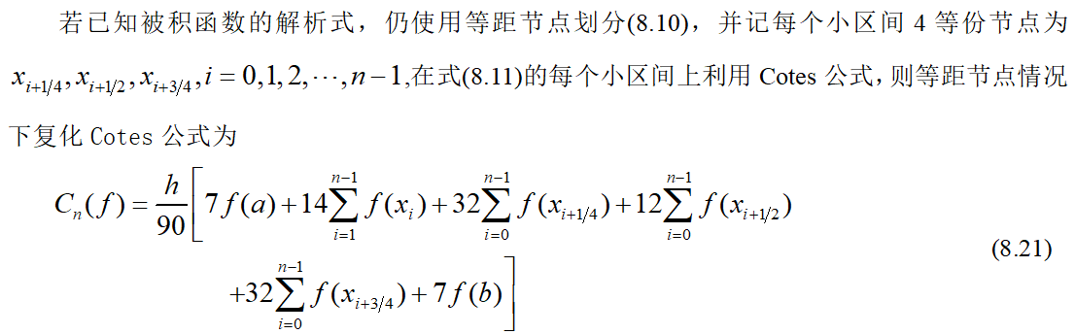
四、复化Cotes公式
MATLAB Code: Page_155
ccotes_integral_rule1

Slide 8
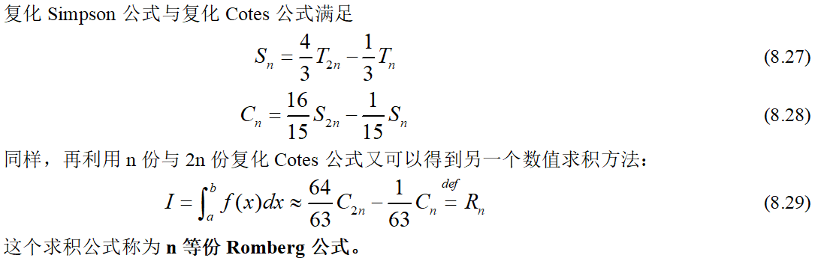
五、Romberg求积法
MATLAB Code: Page_160
cromberg_integral_rule.m

Slide 9
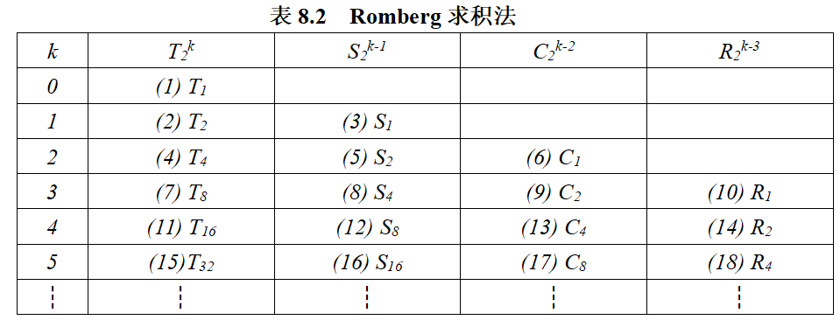
五、Romberg求积法

Slide 10
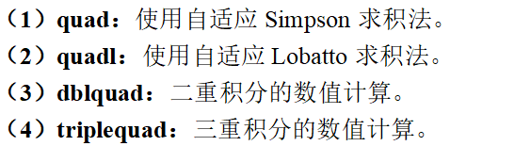
MATLAB命令 1: quad
用法：q= quad(fun,a,b,tol)
功能：求函数fun在积分区间a到b的积分近似值，容许误差为tol。

Slide 11
2. int
用法：int(f,v,a,b)
功能：MATLAB中计算被积函数在[a,b]上的定积分。a,b分别表示定积分的下限和上限。a,b可以式两个数或一个符号表达式，也可以是无穷(inf).
当f关于变量v在[a,b]可积时，返回定积分值；
当a,b中有一个是inf时，返回一个广义积分；
当a,b中有一个是符号表达式时，返回一个符号函数。

Slide 12
课堂练习：
（1）八_1、可以参考例题8.1的主程序代码，只做n=10,20。
（2）八_2、可以参考例题8.2的主程序代码，按表8.3写报告。

